Slide 1
Technologies de calcul parallèle à grande échelle
Responsable: Rémi SHARROCK,
Télécom Paris, LTCI, Institut Polytechnique de Paris

Slide 2
Planification du module d'enseignement SLR207 2020
Deux cours introductifs 2*1h30
Un cours algorithme Hadoop MapReduce "à la main" + réflexions
Un 1/2 TP introductif aux généralités des systèmes répartis: réseau, IP, SSH etc...
Un ensemble de TP - étapes de construction du système Hadoop MapReduce "à la main"
Des cours spécifiques au fil de l'eau: HDFS, Traitement des sorties des processus en Java..
Un projet à réaliser: développer à la main, à partir de zéro, le système Hadoop Mapreduce
Un document à produire: explication du projet, anaylses de performance du système produit

Slide 3
Série, parallèle, réparti/distribué
Source:
https://computing.llnl.gov/tutorials/parallel_comp/
Quelle est la différence entre
calcul en série et calcul parallèle ?
calcul parallèle et calcul réparti/distribué ?

Slide 4
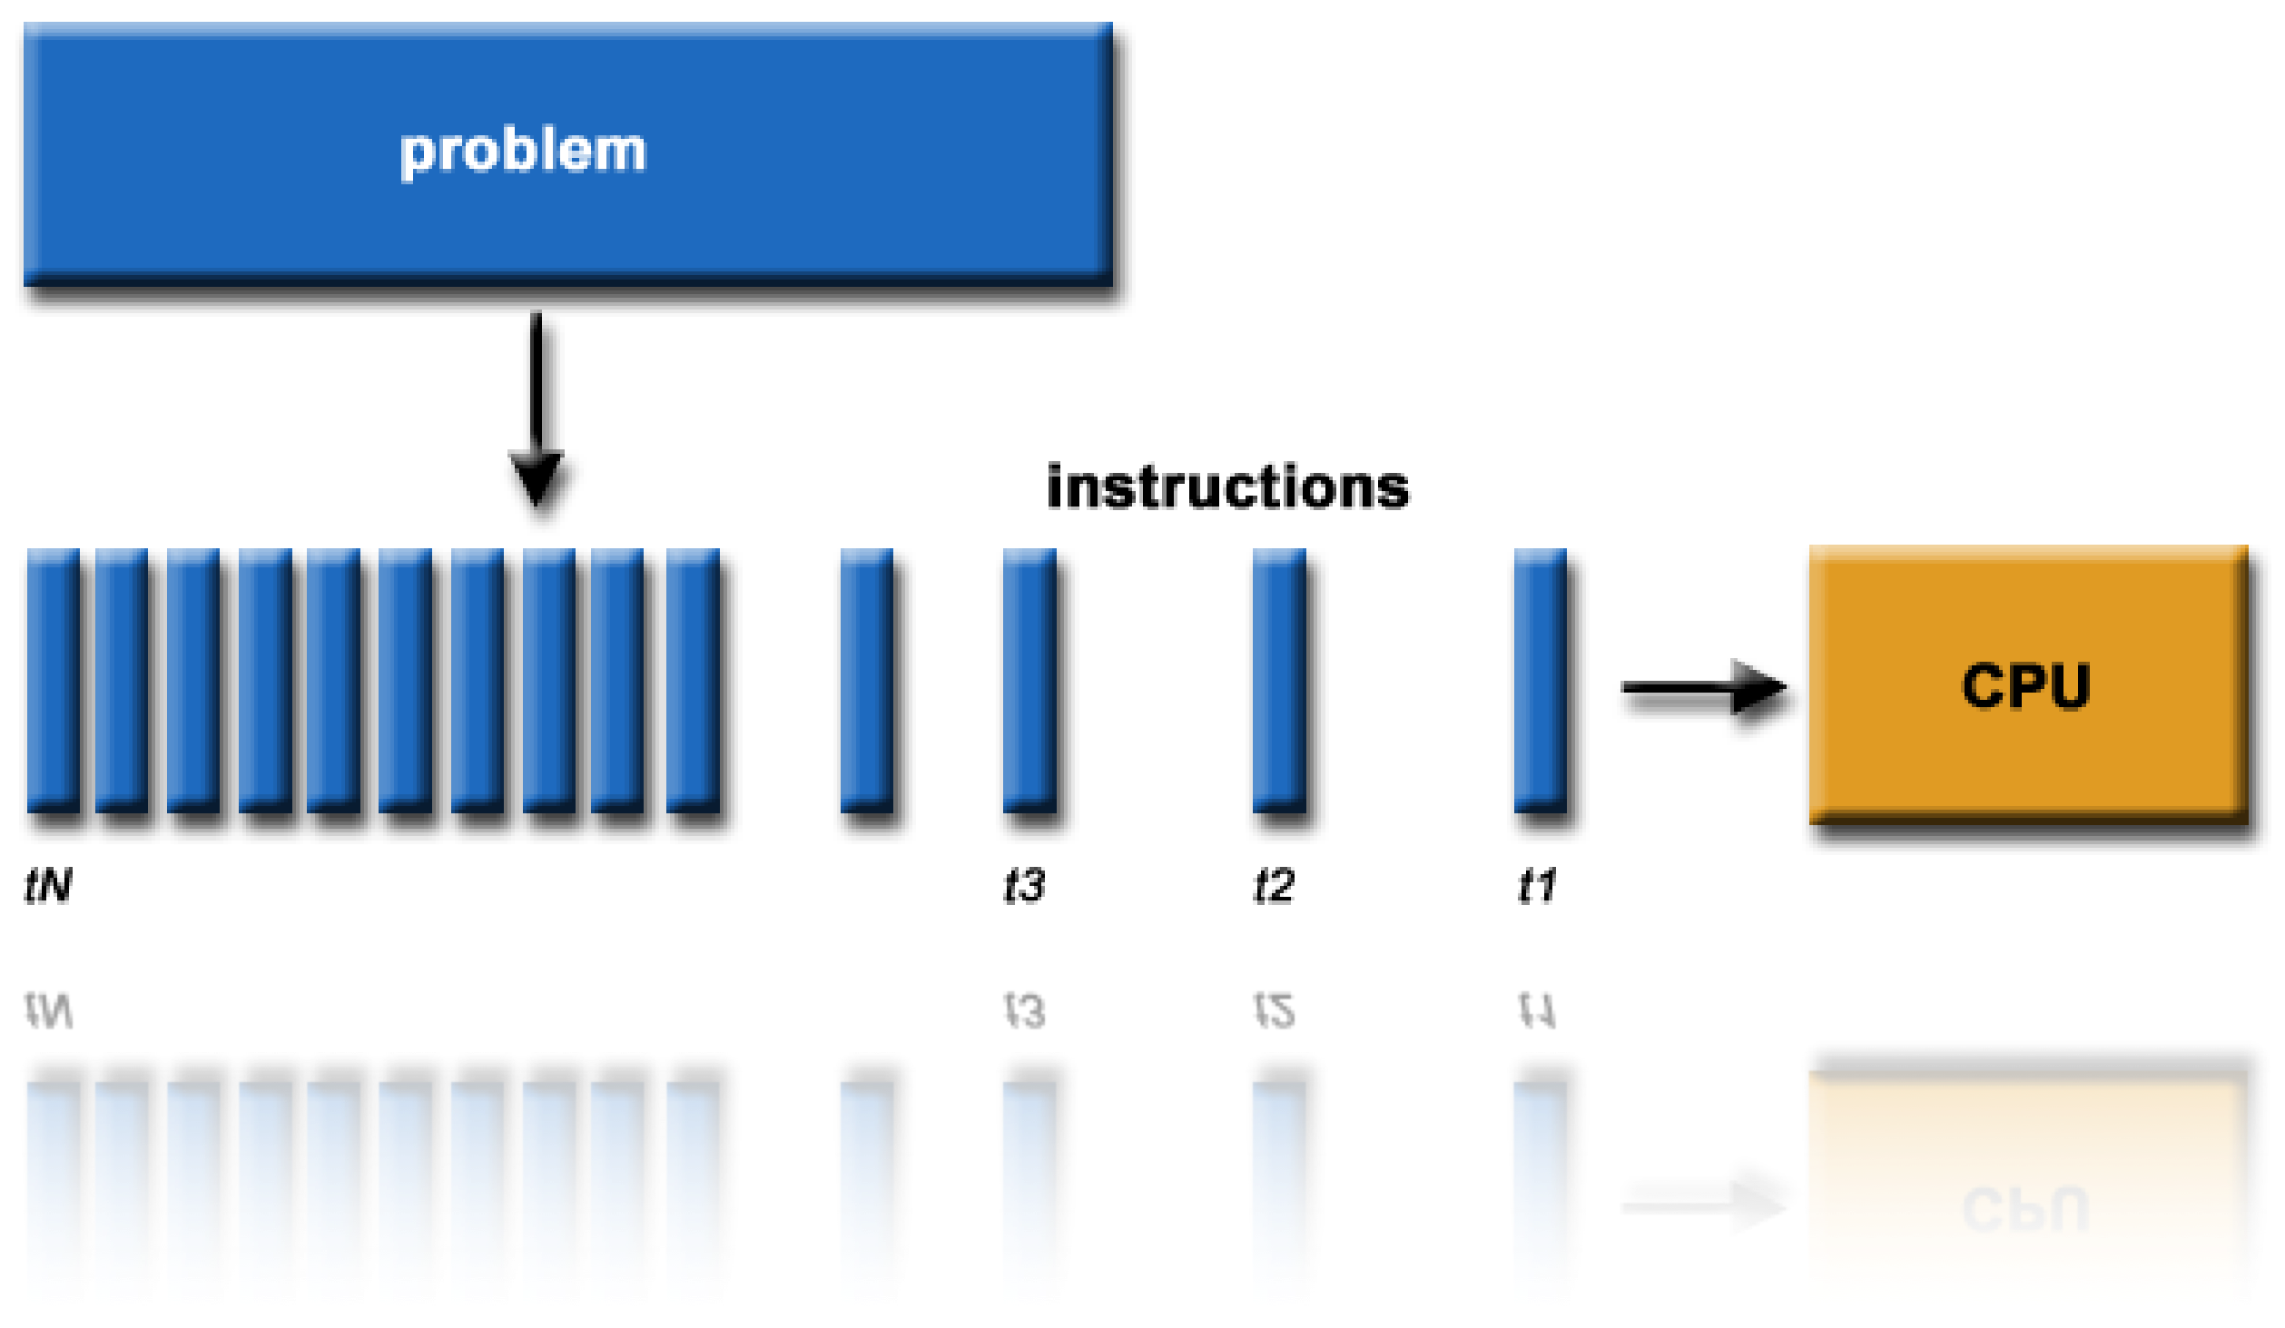
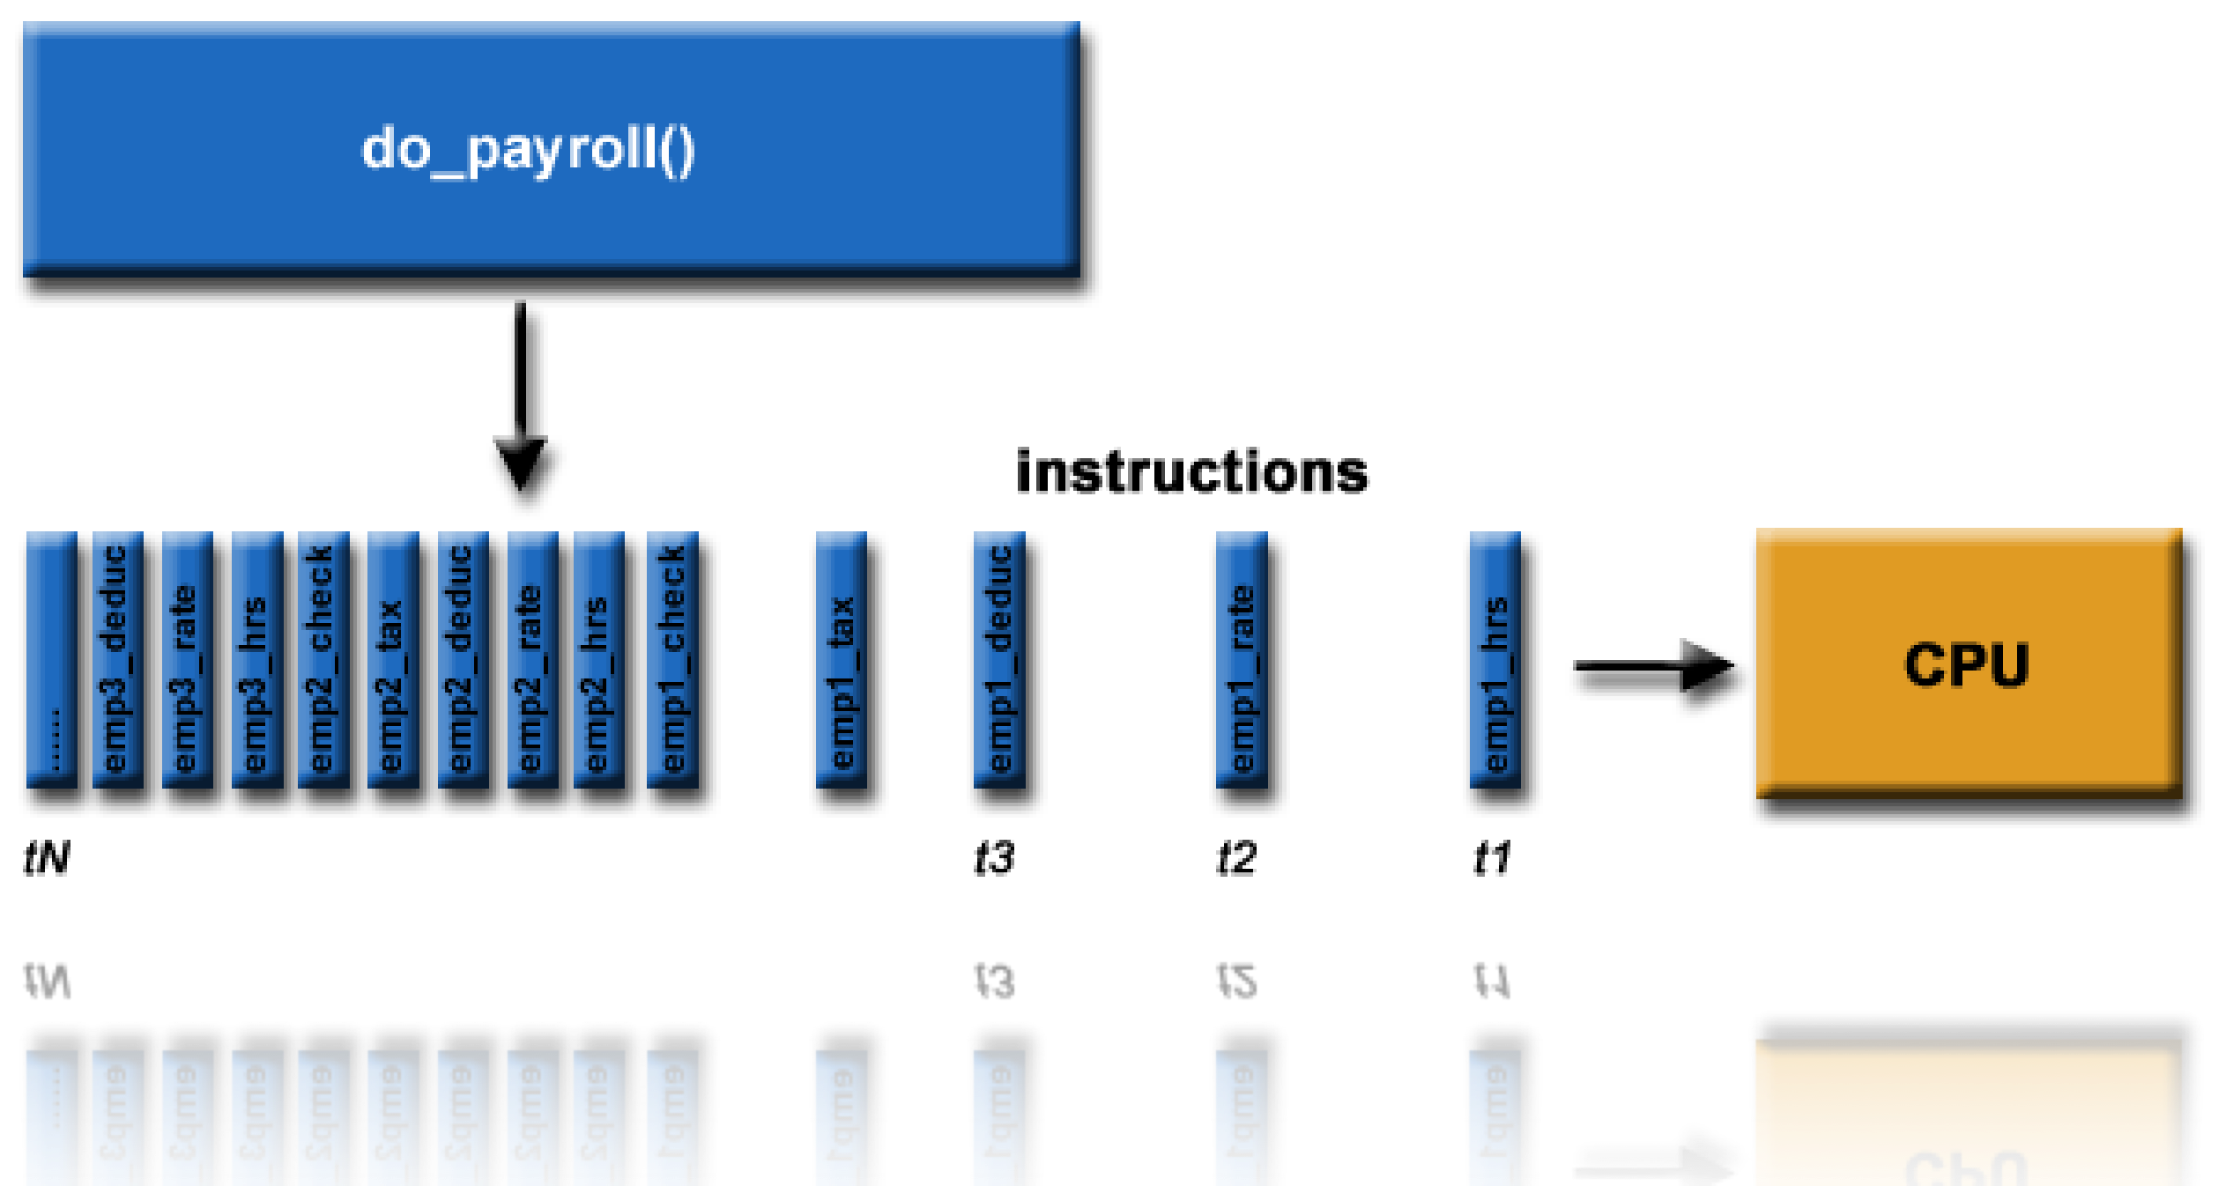
Série, parallèle, réparti/distribué
Calcul en série
Exemple

Slide 5
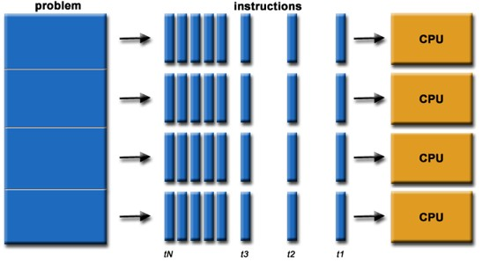

Série, parallèle, réparti/distribué
Calcul en parallèle
Exemple

Slide 6
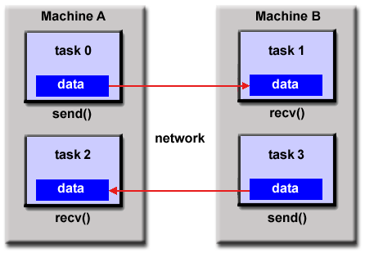
Série, parallèle, réparti/distribué
Calcul réparti/distribué

Slide 7
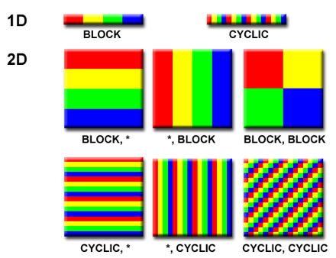
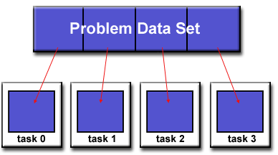
Série, parallèle, réparti/distribué
Décomposition du calcul: par DOMAINES

Slide 8
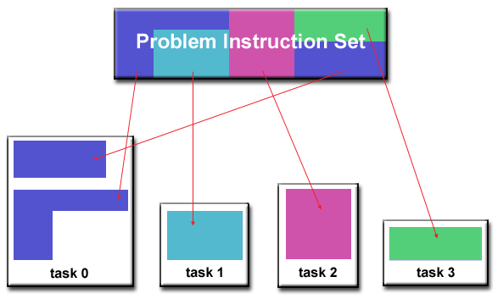
Série, parallèle, réparti/distribué
Décomposition du calcul: par FONCTIONS

Slide 9
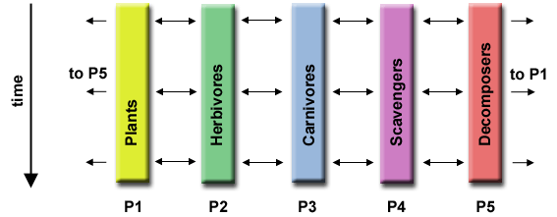
Série, parallèle, réparti/distribué
Décomposition du calcul: par FONCTIONS

Slide 10
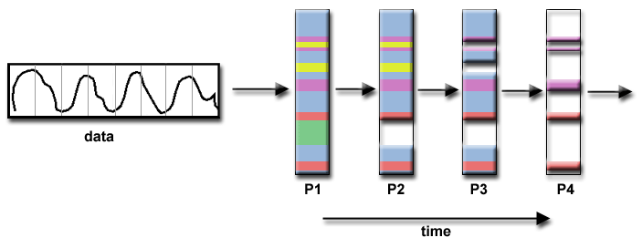
Série, parallèle, réparti/distribué
Décomposition du calcul: par FONCTIONS

Slide 11
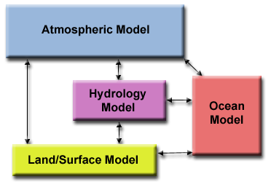
Série, parallèle, réparti/distribué
Décomposition du calcul: par FONCTIONS

Slide 12
Le monde réel est réparti/distribué
Monde réel:
un grand nombre d’événements (BIG)
reliés entre eux = interdépendance
par relation de force (transmission de forces)
par échange de données, de messages, de flux
générés par un grand nombre acteurs (BIG)

Slide 13
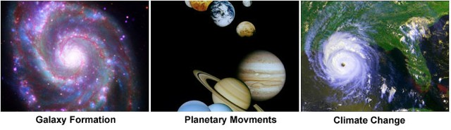
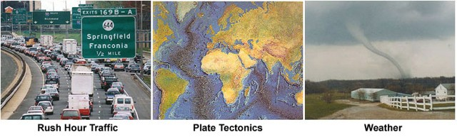
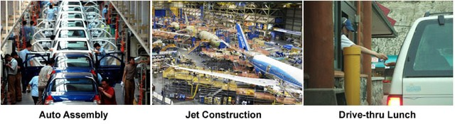
Le monde réel est réparti/distribué
Imaginez modéliser ceci en série:
^{Formation de galaxies} Mouvement des planètes Réchauffement climatique
Trafic de voitures Tectonique des plaques Phénomènes météo
Assemblage de voitures
Construction d’avions
Réseau mondial McDo

Slide 14
Le calcul parallèle/réparti et ses usages
L’histoire par les exemples
Top500 http://top500.org/
BOINC http://boinc.berkeley.edu/
Charity Engine https://www.charityengine.com/
World community grid https://www.worldcommunitygrid.org
Electric sheep https://electricsheep.org/
Zooniverse https://www.zooniverse.org/about
https://en.wikipedia.org/wiki/List_of_distributed_computing_projects

Slide 15
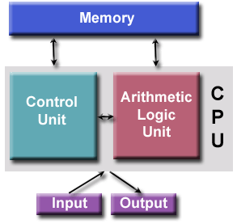
Concepts et terminologie
Architecture de von Neumann 1945

Slide 16
Concepts et terminologie
Architecture répartie

Slide 17
Concepts et terminologie
Classification de Flynn 1966
SISD Single Instruction Stream Single Data Stream | SIMD Single Instruction Stream Multiple Data Stream
MISD Multiple Instruction Stream Single Data Stream | MIMD Multiple Instruction Stream Multiple Data Stream

Slide 18
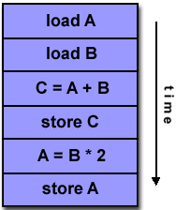
Concepts et terminologie
Single Instruction, Single Data (SISD)

Slide 19
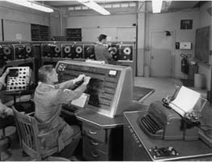
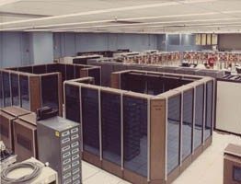
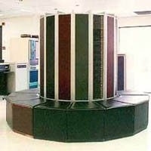
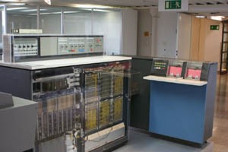
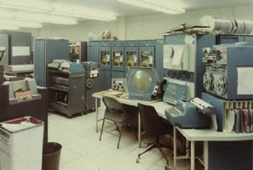
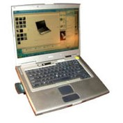
Concepts et terminologie
Single Instruction, Single Data (SISD)
UNIVAC1
IBM 360
CRAY1
Ordinateurs perso
CDC 7600
PDP1
24

Slide 20
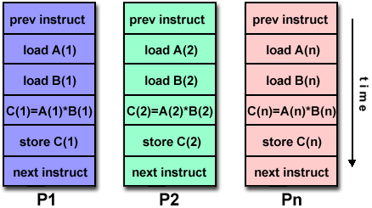
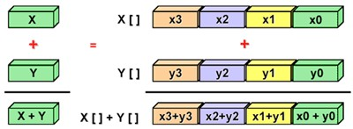
Concepts et terminologie
Single Instruction, Multiple Data (SIMD)
25

Slide 21
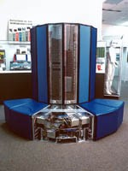
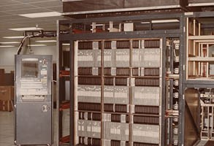
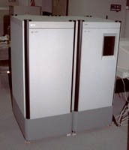
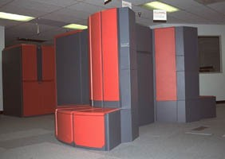
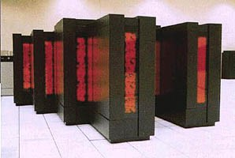
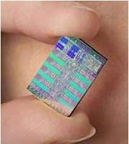
Concepts et terminologie
Single Instruction, Multiple Data (SIMD)
Cray X-MP
ILLIAC IV
MasPar
Thinking Machines CM-2
26
GPU
Cray Y-MP

Slide 22
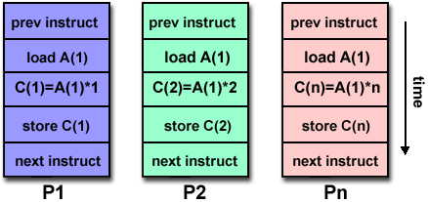
Concepts et terminologie
Multiple Instruction, Single Data (MISD)

Slide 23
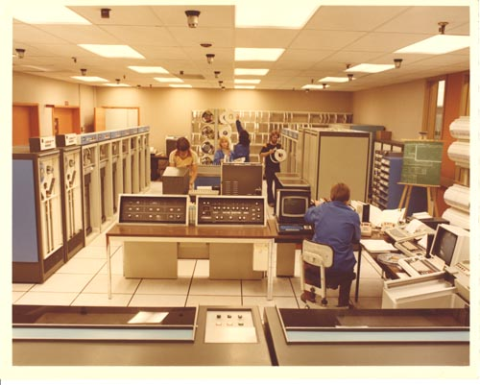
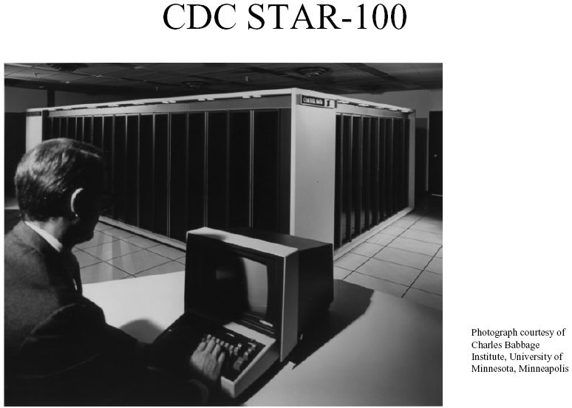
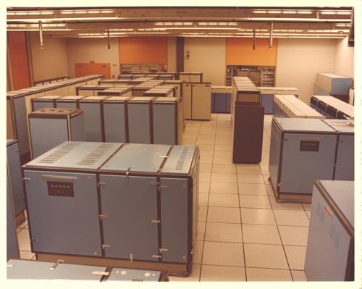
Concepts et terminologie
Concepts et terminologie
Multiple Instruction, Single Data (MISD)
TI ASC

Slide 24
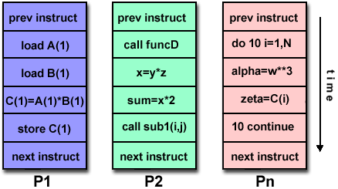
Concepts et terminologie
Multiple Instruction, Multiple Data (MIMD)

Slide 25
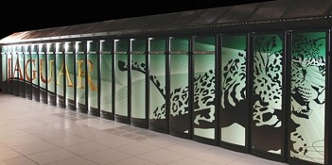
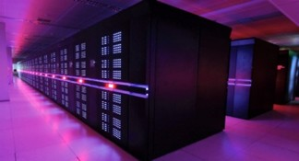
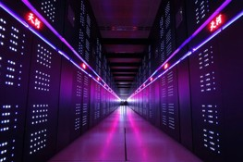
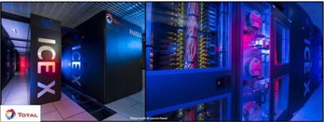
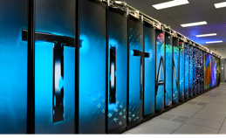
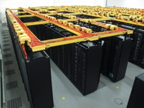
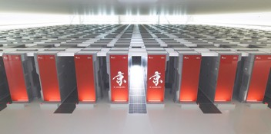
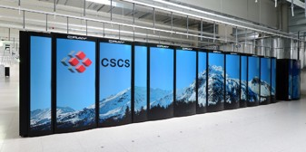
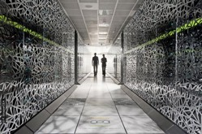
Concepts et terminologie
Multiple Instruction, Multiple Data (MIMD)
Jaguar Cray XT (USA)
Tianhe-2 MilkyWay-2 (Chine)
Pangea (France)
Titan (USA)
SuperMUC (Allemagne)
K (Japon)
₃₀Piz Daint (Suisse)
Curie (France)

Slide 26
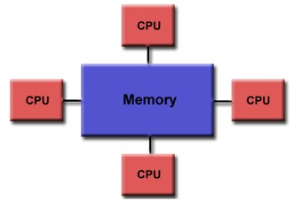
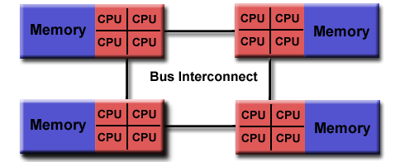
Architectures
Mémoire partagée
Accès uniforme
Accès non-uniforme
Shared Memory Uniform Memory Access UMA
Shared Memory
Non-Uniform Memory Access NUMA

Slide 27
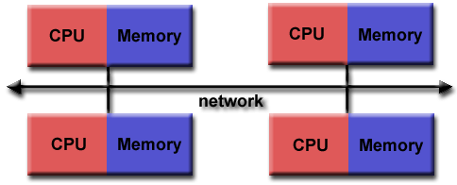
Architectures
Mémoire distribuée

Slide 28
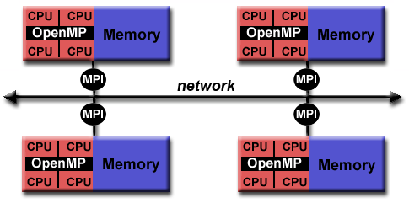
Architectures
Mémoire distribuée
Technologies: OpenMP + MPI

Slide 29
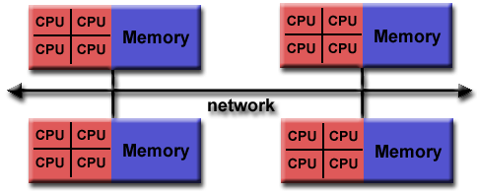
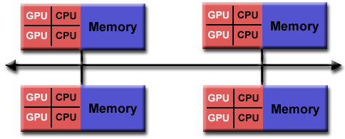
Architectures
Mémoire hybride partagée-distribuée

Slide 30
Introduction à la loi d'Amdahl (1967) https://fr.wikipedia.org/wiki/Gene_Amdahl
Un problème d'amélioration de performance en guise d'introduction:
Votre entreprise dispose d'un super-ordinateur (plusieurs processeurs, disques de stockage etc). On souhaite améliorer sa performance.
Les données du problème:
On peut changer les processeurs. Les nouveaux processeurs sont 50% plus rapides par rapport aux anciens. Coût de l'amélioration: 10 000 €
On peut changer les disques de stockage. Les nouveaux disques sont 150% plus rapides par rapport aux anciens. Coût de l'amélioration: 7000 €
Les calculs sur ce super-ordinateur utilisent 70% de leur temps de calcul sur les processeurs et 30% de leur temps en lecture/écriture sur le disque de stockage.
Question 1: Quel composant faut-il améliorer pour avoir une meilleure performance ?
Question 2: Quel composant faut-il améliorer pour garantir le meilleur rapport performance / coût ?
source : https://www.youtube.com/watch?v=LG-liWi-04w

Slide 31
Introduction à la loi d'Amdahl (1967)
La performance globale d'un système est le résultat de l'interaction de tous ses composants:
Mémoire
Processeur
Disque
Entrées/Sorties (réseau, autres périphériques)
Pour améliorer la performance d'un système , il vaut mieux améliorer la performance du ou des composants les plus utilisés.
Cette idée est quantifiée par la loi d'Amdahl:
accélération = temps d'exécution avant l'amélioration du/des composants / temps d'exécution après l'amélioration du/des composants
1
f : fraction du travail effectué par le ou les composants améliorés
k : accélération du composant
accélération (S) =
(1 - f) + ( f / k )

Slide 32
Introduction à la loi d'Amdahl (1967)
Processeur: f=0.7, k=1.5 donc S = 1 / ( (1 - 0.7) + 0.7/1.5 ) = 30 %
Disque de stockage: f=0.3, k=2.5 donc S = = 1 / ( (1 - 0.3) + 0.3/2.5 ) = 22 %
Chaque 1% d'accélération globale pour le processeur coûte 333€
Chaque 1% d'accélération globale pour le disque coûte 318€
Dans tous les cas: est-ce que le ratio coût/performance est toujours le bon critère ?
source : https://www.youtube.com/watch?v=LG-liWi-04w

Slide 33
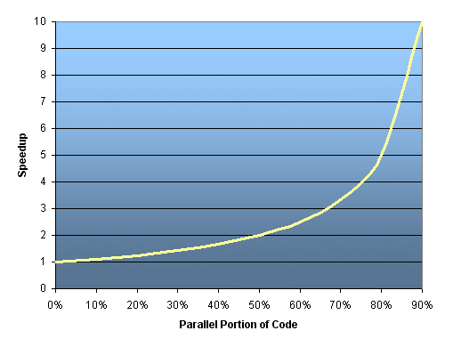
Loi d’Amdahl (1967)
speedup = 1 / (1-P) P: Portion parallèle de code

Slide 34

Loi d’Amdahl (1967) https://en.wikipedia.org/wiki/Amdahl%27s_law
speedup = 1 / [ (1-P)+( P / N ) ] P: portion parallèle N: nb processeurs

Slide 35

Modèles de programmation parallèle
Modèle multi-processus (lourds ou légers) Technologies:
POSIX Threads, OpenMP, gestion multi-processus (fork/join, communication inter-processus)
Mécanismes de synchro: Verrous, sémaphores, barrières

Slide 36
Modèles de programmation parallèle
Modèle passage de messages Technologies:
Protocoles réseaux, MPI (Message Passing Interface)
Mécanismes de synchro: communication
synchrone Send/Receive bloquants
/ asynchrone
Send non-bloquant (envoi dans une file)
Receive bloquant (avec ou sans timeout) Receive non bloquant (notif réception)

Slide 37

Modèles de programmation parallèle
Modèle données parallèles
Technologies: PGAS (Partitioned Global
Address Space)

Slide 38


Modèles de programmation parallèle
Modèle SPMD Single Program Multiple Data
Modèle MPMD Multiple Program Multiple Data

Slide 39
Limites et coûts
Complexité
Une application parallèle/répartie/distribuée est extrêmement plus complexe qu’une en série. Dépend autrement plus de la complexité algorithmique sur ces composantes de complexité:
Complexité algorithmique, protocolaire (communications)
Design, codage
Debug, réparation (pannes)
Configuration, déploiement, installation
Maintenance, sécurité

Slide 40
Limites et coûts
Portabilité
Efforts de standardisation : MPI, Posix, OpenMP, piles protocolaires standard (mais hétérogènes)
Code propriétaire lié au matériel
Plusieurs systèmes d’exploitation hétérogènes
Architectures matérielles hétérogènes

